Slide 1


Slide 2




פרויקט ניהול מחסן
צוות
בנימין זקזאק משה מסטבאום מיטל כהן

Slide 3







לוחות זמנים
תיאור המערכת
פרויקט מחסן
קריטריון כניסה
פעולות מרכזיות
קריטריון יציאה
מאגרי מידע
טבלת סיכונים
שיטת העבודה

Slide 4


תיאור המערכת
מערכת זו מיועדת לניהול מחסן ומכירות של חברה המספקת ציוד לעבודות יד, שיפוצים ובנייה.
המערכת באה להחליף מערכת קיימת שכבר איננה מתאימה לצורכי החברה.
משתמשי המערכת הם עובדי החברה:
מנהל
אנשי מכירות
אנשי משרד
אנשי משלוחים
פעולות מרכזיות
מאגרי מידע
שיטת העבודה
לוחות זמנים
קריטריון כניסה
קריטריון יציאה
טבלת סיכונים

Slide 5
תיאור המערכת
קליטת הזמנות אקראיות
קליטת לקוחות קבועים/הזמנות קבועות
ביצוע תשלום
ביצוע כל תהליכי ההזמנה כולל משלוח
ניהול אספקה למלאי
טיפול במאגר פריטים
טיפול בטבלאות המערכת
שאילתות
פעולות מרכזיות
מאגרי מידע
שיטת העבודה
לוחות זמנים
קריטריון כניסה
קריטריון יציאה
טבלת סיכונים

Slide 6
תיאור המערכת
פעולות מרכזיות
הזמנות למלאי
מחירי משלוחים
הנחות
מספרים
הרשאות
פרופילים
פריטים
הזמנות לביצוע
חשבוניות
פרטי הזמנות קבועות
לקוחות קבועים
קבלות
חשבות
מאגרי מידע
שיטת העבודה
לוחות זמנים
קריטריון כניסה
קריטריון יציאה
טבלת סיכונים

Slide 7
תיאור המערכת
הקווים המנחים בבקשת הלקוח הם:
לו"ז קצר.
התמקדות בפעולה תקינה של המערכת כך שפעילות החברה תתנהל ללא תקלות.
חסכון בעלויות הבדיקות.
למיצוי יעילות בתוך קווים אלו, יבוצעו שני סבבי בדיקות בלבד כאשר הסבב הראשון יוקדש לביצוע בדיקות פונקציונאליות בלבד.
פעולות מרכזיות
מאגרי מידע
שיטת העבודה
לוחות זמנים
קריטריון כניסה
קריטריון יציאה
טבלת סיכונים

Slide 8
הבדיקות שיבוצעו:
תיאור המערכת
פעולות מרכזיות
Interface
Integration
Conversion
Compatibility
Boundary Values
Functionality
C.R.U.D.
GUI
Security
Usability
מאגרי מידע
שיטת העבודה
לוחות זמנים
קריטריון כניסה
קריטריון יציאה
טבלת סיכונים

Slide 9
תיאור המערכת
קריאת האפיון | 03.10 – 04.10 | 2 ימים
פעולות מרכזיות
ניתוח האפיון | 04.10 – 06.10 | 3 ימים
פגישה עם האנליסט | 07.10 – 07.10 | 1 ימים
מאגרי מידע
כתיבת מסמך STP | 10.10 – 19.10 | 8 ימים
שיטת העבודה
הכנת עץ דרישות | 10.10 – 17.10 | 6 ימים
כתיבת מסמך STD | 11.10 – 20.10 | 8 ימים
לוחות זמנים
פגישה עם האנליסט | 21.10 – 21.10 | 1 ימים
קריטריון כניסה
סבב בדיקות ראשון | 24.10 – 04.11 | 10 ימים
סבב בדיקות שני | 11.11 – 21.11 | 7 ימים
קריטריון יציאה
כתיבת מסמך STR | 21.11 – 25.11 | 5 ימים
טבלת סיכונים

Slide 10
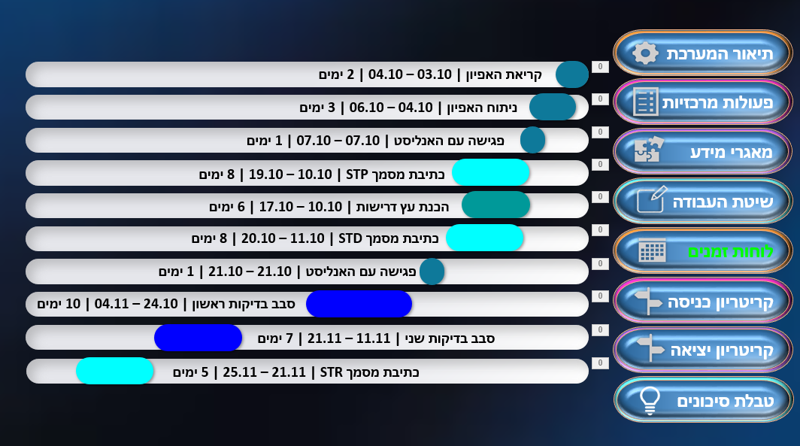
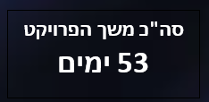

Slide 11


תיאור המערכת
פעולות מרכזיות
חומרה נדרשת ותוכנות נדרשות מוכנות
מאגרי מידע
שיטת העבודה
בדיקות שפיות – (נדרש 100% הצלחה):
כניסת אדמיניסטרטור למערכת וביצוע שאילתא
כניסת איש מכירות למערכת וביצוע הזמנה ללקוח רגיל
הדפסת דף ניסיון במדפסת
הרצת שאילתא SQL בהצלחה
לוחות זמנים
קריטריון כניסה
קריטריון יציאה
טבלת סיכונים

Slide 12

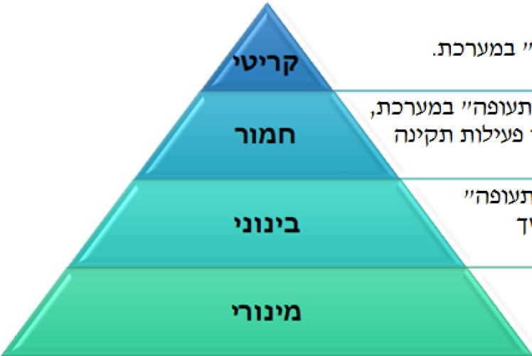



תיאור המערכת
פעולות מרכזיות
מאגרי מידע
תקלה גורמת לתעופה במערכת
שיטת העבודה
תקלה אשר לא מאפשרת המשך פעילות תקינה במערכת
לוחות זמנים
תקלה שאינה מפריעה להמשך פעילות תקינה
קריטריון כניסה
תקלה ברמת GUI או בדומה לה
קריטריון יציאה
טבלת סיכונים

Slide 13
תיאור המערכת
פעולות מרכזיות
אחוז בדיקות שבוצעו
90% מהבדיקות שתוכננו בוצעו
מאגרי מידע
שיטת העבודה
אחוז הבדיקות שעברו בהצלחה
80% מהבדיקות שבוצעו עברו בהצלחה
לוחות זמנים
קריטריון כניסה
תקלות פתוחות
0 תקלות קריטיות
0 תקלות חמורות
עד 10 תקלות בינוניות
עד 15 תקלות מינוריות
קריטריון יציאה
טבלת סיכונים

Slide 14




שרת של החברה לא עובד
תיאור המערכת
P סיכוי D נזק צפוי S חומרת הסיכון
0.4 10 4
פעולות מרכזיות
בודקים לא יעילים
מאגרי מידע
P סיכוי D נזק צפוי S חומרת הסיכון
0.4 8 3.2
שיטת העבודה
חיבור לאינטרנט לא עובד
לוחות זמנים
P סיכוי D נזק צפוי S חומרת הסיכון
0.5 6 3
קריטריון כניסה
קורונה (סגר/כניסת עובד לבידוד)
קריטריון יציאה
P סיכוי D נזק צפוי S חומרת הסיכון
סגר - 0.4 7 2.8
בידוד - 0.3 9 2.7
טבלת סיכונים

Slide 15
הטוב יותר הוא אויבו של הטוב
(וולטר)
אנחנו האויב של הטוב
צוות

